Slide 1
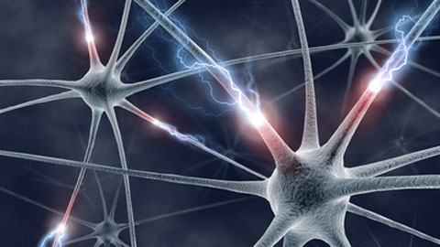
Backpropagation Neural Networks

Slide 2
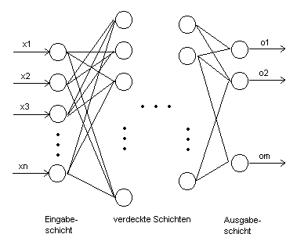
Backpropagation Neural Networks
Dreher
Einleitung
Henn
Aufbau
Literatur
Mathem.
Grundlagen

Slide 3
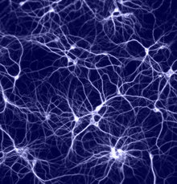
Einleitung | Neuronales Netz
Menschliches Gehirn
  Parallelität
  Lernfähigkeit
Künstliches Gehirn
  Backpropagation
  ...

Slide 4
Einleitung | Geschichte
1943
  Erstes neuronales Netz
1969
  „Manche Probleme lassen sich nicht lösen“
1986
  Beweis widerlegt

Slide 5



Einleitung | Einsatzgebiete
Spracherkennung
Schrifterkennung
Gesichtserkennung
Robotik
Aktienkurse
Wetter
Frühwarnsysteme

Slide 6
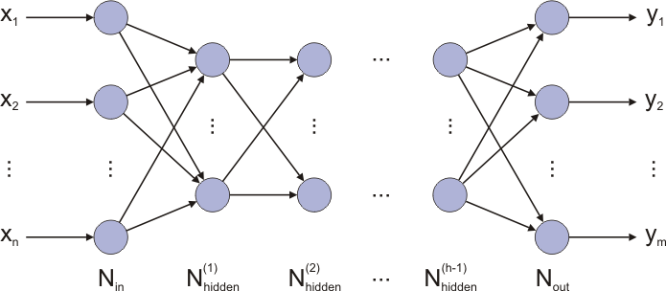
Aufbau

Slide 7
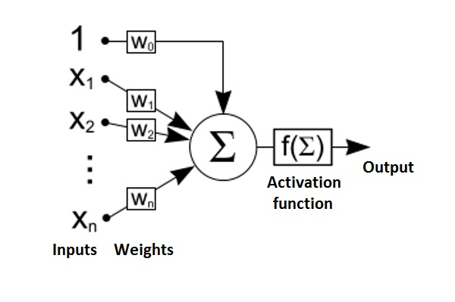
Aufbau

Slide 8
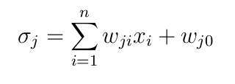

Mathematische Grundlagen
Kumulation der Eingänge
Skalarprodukt
Euklidische Distanz

Slide 9
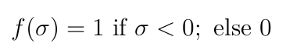
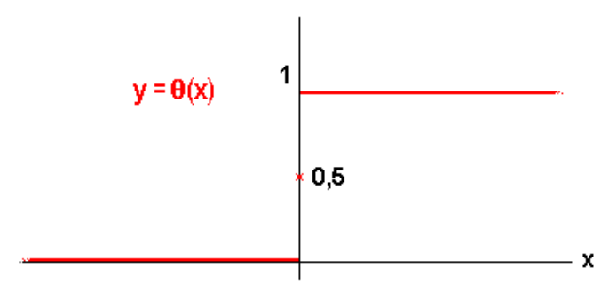
Mathematische Grundlagen
Aktivierungsfunktionen
Sprungfunktion

Slide 10
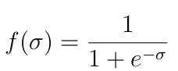
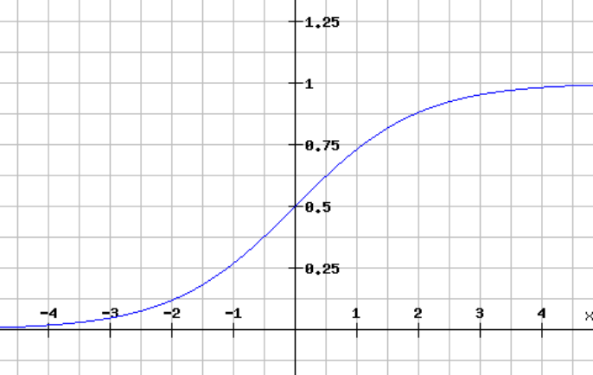
Mathematische Grundlagen
Aktivierungsfunktionen
Sigmoidfunktion

Slide 11
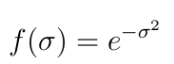
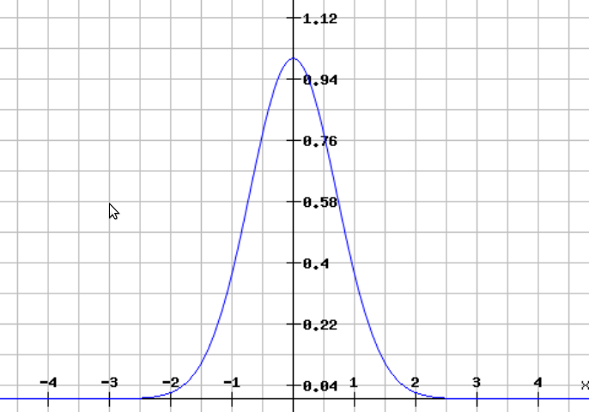
Mathematische Grundlagen
Aktivierungsfunktionen
Glockenfunktion

Slide 12
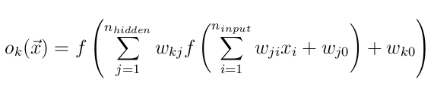
Mathematische Grundlagen
Berechnung des Outputs

Slide 13
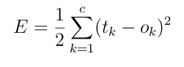
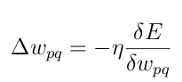
Training
Berechnung des Fehlers:
Ableitung nach dem Gewicht:

Slide 14
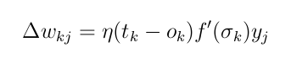
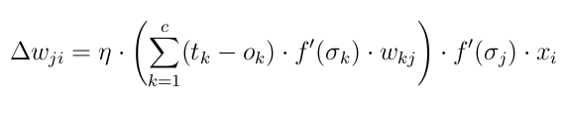
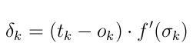
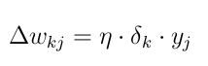

Training
Output-Layer:
Hidden-Layer:

Slide 15
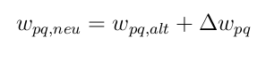
Training
Gewichtsanpassung

Slide 16
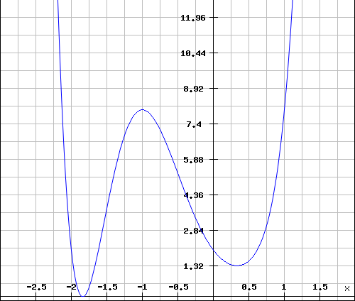
Probleme
1. Großer Fehler
→ Große Sprünge
1.
2. Oft wird nur ein
lokales Minimum
gefunden
1. Kleine Lernrate/
Lernrate wird
Kleiner
2. Pech gehabt
Mit neuen Initial-
Werten trainieren
2.

Slide 17
Ausführung
Feedforward (ohne Backpropagation)
Bessere Trainingsdaten
  bessere Ergebnisse
Bei zu großen Fehlern
  Neu Trainieren

Slide 18
Fragen?

